Slide 1
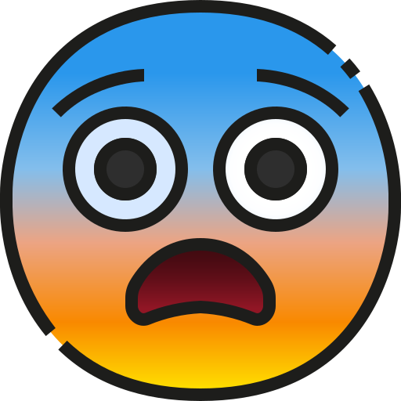





Passo a passo
do usuário
Ligar os monitores
Testar as conexões
Verificar se o link está ok
Iniciar o sistema
Monitorar funcionamento
Sentimentos e
expectativas
Espero que não falte energia
Será que os cabos estão conectados?
Algo deu errado…
A conexão falhou!
Reiniciar o sistema? Ah, não!
Atividades necessárias
Verificar se a energia está ok
Verificar a conexão dos cabos
Verificar monitores
Testar a internet
Verificar as câmeras
Recursos necessários
Sistema de energia
Equipamentos e cabos conectados
Link funcionando
Conexão com a internet
Câmeras operando
Oportunidade de melhorias
Criar alerta se faltar energia
Verificar melhorias nas imagens
Emitir erro se o link falhar
Criar banco de dados
Emitir relatorio ao final do dia

